Slide 1
T01
LEAN, GRUNDERNA
Princip 1
Definiera vad som ger VÄRDE för kunden

Slide 2

Mål
Målen med det här avsnittet:
Definiera vad värde betyder ur kundens perspektiv
Notes:
Värde för kunden innebär att leverera en produkt eller tjänst till kunden som hen är villig att betala för.
Termen mervärde avser den del eller aktivitet som tillför tillägsvärde till den produkt eller tjänst som levereras till kunden. Återigen måste det vara något som kunden är villig att betala för.
Värdeskapning avser att göra sådant som tillför värde till en kunds produkt eller tjänst.

Slide 3
Princip 1
Definiera vad som tillför VÄRDE för kunden
Verktyg:
Kano-modell
Att producera värde
Slöseri (spill)

Slide 4
Övning: “Kortspel”
Notes:
T01-G Kortspel

Slide 5




Kano-modell hjälper att förstå kundens synvinkel.
Princip 1
Kano-modell
Outtalade behov?
Uttalade behov??Önskemål
Grundbehov
Notes:
Lärare: Beskriver vad som uppfyller grundläggande behov och vad som överstiger dem.
Till exempel i ett hotellrum:
Grundläggande nödvändigheter inkluderar säng, renlighet, fönster, toalettpapper etc.
Förväntningarna kan överskridas kanske med en flaska champagne eller choklad som väntar på dig på en kudde etc. Dessa varierar från person till person.
(Maslow-pyramiden; behovshierarki)
Övning på slide 9: Alla tänker på en mobiltelefon och skriver ner vad de tycker är "Grundläggande behov" / "Önskemål" / "Delighters / Ger ”WOW –effekt”" (Dela upp en A4 i tre kolumner, se slide 9).

Slide 6
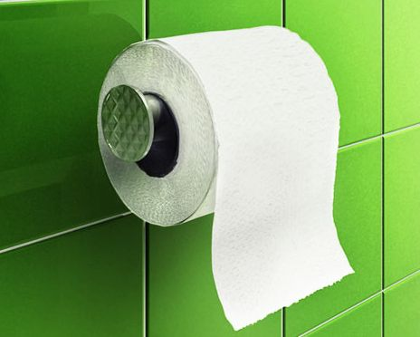
Princip 1
Kano-modell
Ett exempel på basbehov…

Slide 7

Princip 1
Kano-modell
Ett exempel på önskemål...

Slide 8
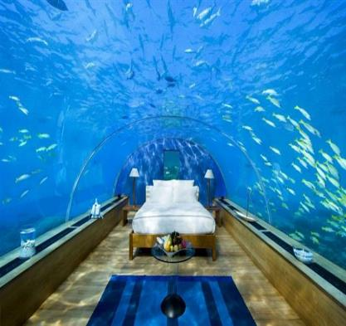
Princip 1
Kano-modell
Ett exempel på wow-effekt...

Slide 9
Princip 1
Kano-mall
Ta som exempel mobiltelefonen…
Basbehov
Önskemål
Wow-effekt

Slide 10
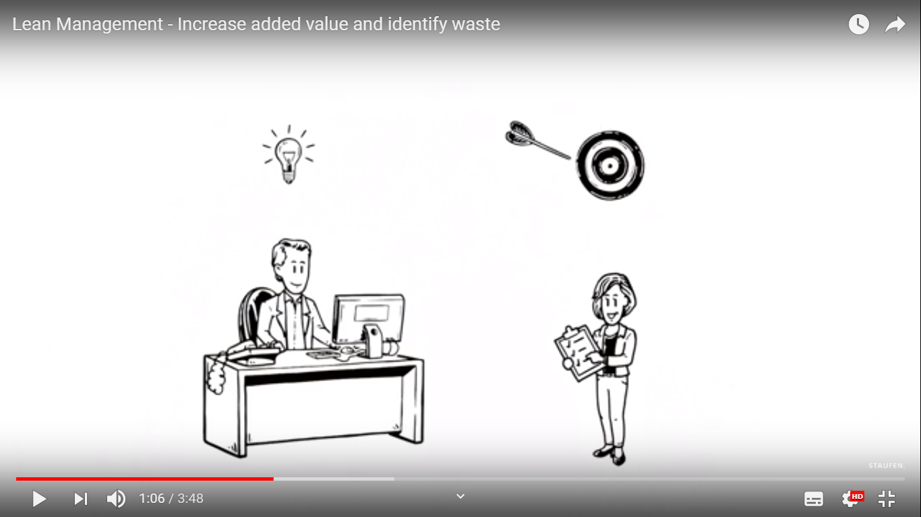
Princip 1
Att producera värde
Notes:
T01-V1 Lean management – Increase added value and identify waste -video

Slide 11
Princip 1
Värdeskapande
Definiera VÄRDET tydligt och specifikt ur kundens synvinkel
Värdet är:
    Definieras alltid av kunden
    Allt som kunden är beredd att betala för (produkt, tjänst)
    Alla aktiviteter som fysiskt förändrar en produkt / tjänst eller lägger till relevant information.
Notes:
Vi är alla kunder och leverantörer (internt / externt).
Värde är vad kunden får och priset är vad kunden betalar för det - Varje kund vill ha ett värde som motsvarar det pris de betalar. Annars letar kunden efter en annan leverantör som garanterar önskat värde till lägsta pris.
Allt som inte är värdefullt för kunden är slöseri / tillför inte värde.

Slide 12

Princip 1
Slöseri (spill)
Klassifikation av slöseri/spill: Mura | Muri I Muda
Slöseri (spill):
    är totalt onödiga → Slöseri
    Omöjligt att avskaffa helt (100%) → Ökar inte värdet
    Orsakar onödiga kostnader
X

Slide 13
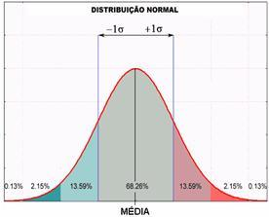
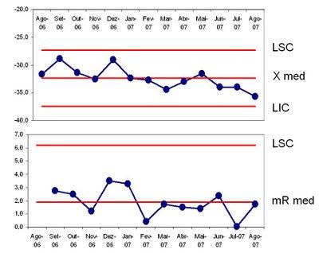
Princip 1
Slöseri (spill)
Mura | Muri | Muda
Har att göra med variation
Till exempel:
  Strömning
  Responstid
  Produktionstid

Slide 14
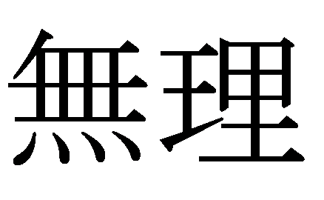
Princip 1
Slöseri (spill)
Mura | Muri | Muda
Har att göra med överbelastning.
Till exempel:
  Stor arbetsbelastning
  Otillräcklig säkerhet
  Dålig ergonomi
  Slumpmässiga aktiviteter (icke standardiserat arbete)
Notes:
Betyder ”en tung börda” och överbelastning. Det är ett omfattande begrepp och kan tillämpas till nästan allt.

Slide 15
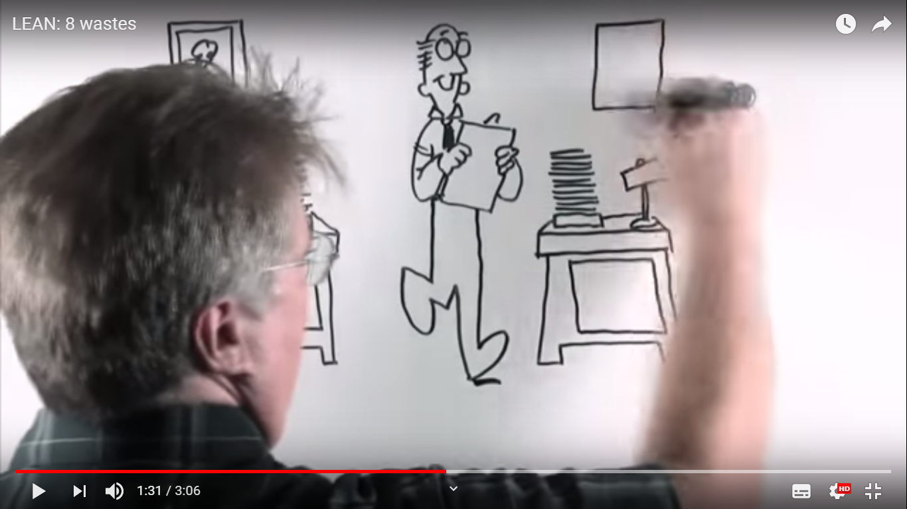
Princip 1
Slöseri (spill)
Notes:
T01-V2 Videolänk "LEAN: 8 wastes".

Slide 16
Princip 1
Slöseri (spill)
Mura | Muri | Muda
Relaterade till funktioner som inte tillför värde
Sju (7) typer av slöseri:
  Överproduktion Transport Onödig processering
  Rörelse Väntan Fel Lager
Notes:
När Taiichi Ohno insåg att produktiviteten var låg på grund av produktionssättet definierade han begreppen värde och slöseri och identifierade sju (7) typer av slöseri.
Taiichi Ohno, skaparen av Toyota Production System (TPS), föreslog att förlusterna skulle delas in i sju (7).
I samband med att organisationer utvecklas har slöseriet utvecklats. Speciellt:
1. Brist på kommunikation
2. Utrustning och arbetsstationer med dålig ergonomi
3. Energi
4. Brist på användning av anställdas idéer, kreativitet och förmåga (outnyttjad kunskap)
Om studerande vill ta reda på mer information om de sju (7) formerna av slöseri kan läraren rikta dem till “ThingLink” där de kan välja “Service”, “Technical” eller “Office-miljö”.
Det åttonde (8) slöseriet ”Outnyttjad kunskap" som nämns i föregående video (jfr punkt 4, ett par rader tidigare) har lagts till som en Muda-förlust inom Lean. I Toyotas ledningsmodell beaktas den redan.

Slide 17
Överproduktion
1
Lager
2
Rörelse
3
4
Väntan
Överbearbetning
Transport
5
6
Fel
l
7

Slide 18
Fantastiska nyheter om slöseri (spill)
Varje gång du upptäcker slöseri i din organisation
har du kommit på en möjlighet att utveckla!

Slide 19
LEAN FOR WORK AND LEAN FOR LIFE
Train the trainer to teach Lean skills in VET
This publication has been funded by the European Commission. The Commission accepts no responsibility for the contents of the publication.

